Slide 1
Городская мобильность Республика Башкортостан, г. Уфа
Выполнили:
Сергеева А. Н.
Новикова Д. О.
Байдюк Ю. А.
2020 г.

Slide 2
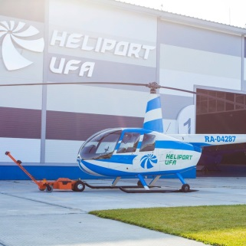
Основные элементы транспортной инфраструктуры г. Уфа
2
Транспорт
Водный
Наземный
Воздушный
Личный
Общественный
Вертолёт
Самолёт
Автомобиль
Велосипед
Самокат
Трамвай
Троллейбус
Автобус
! Уфа занимает 6 место по протяжённости среди крупнейших городов России.
С севера на юг город тянется на 53 км.
По состоянию на 2020 г.
в г. Уфа 122 автобусных, 22 троллейбусных и 12 трамвайных маршрута.

Slide 3
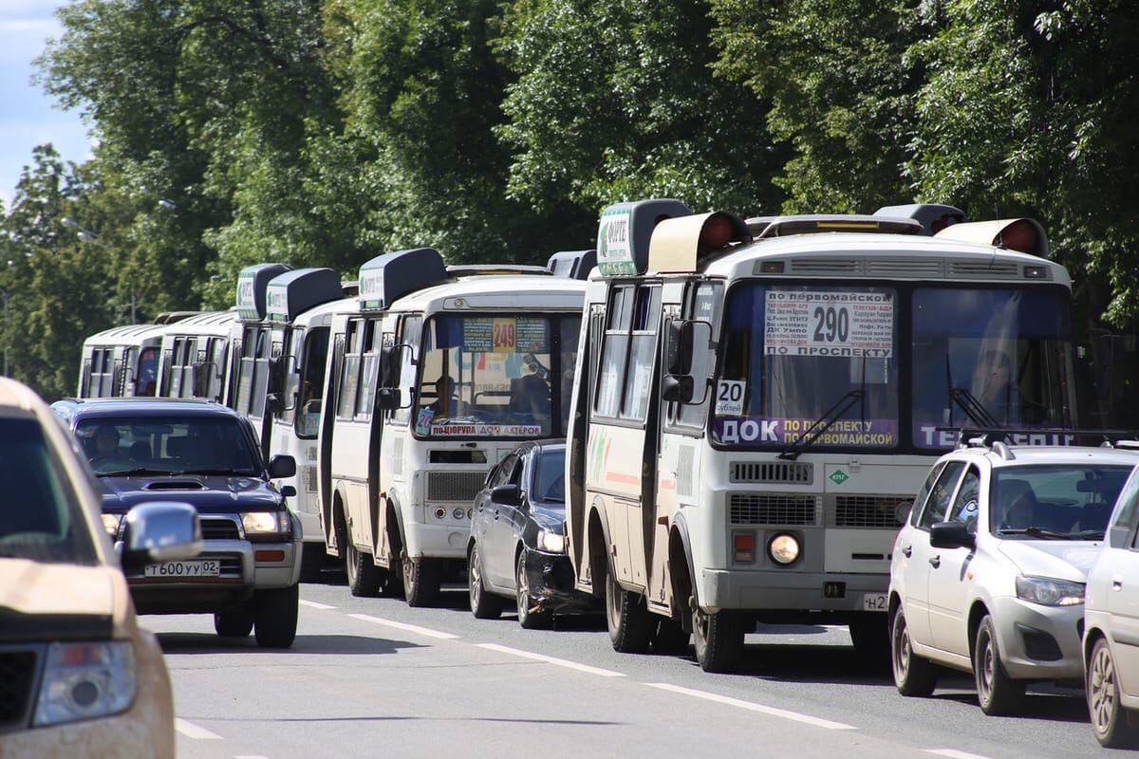
Основные транспортные проблемы города г. Уфа
3
Острая нехватка мостовых переходов через реки Белую и Уфу, которая вызывает концентрацию транспортных потоков на подходах к мостам.
Отсутствие путепроводов и транспортных развязок в условиях сложного рельефа и наличия большого количества железнодорожных путей не позволяют увеличить пропускную способность магистральной сети на отдельных ее участках.
Отсутствие полноценных меридиональных магистралей, преобладание транспортных связей города, ориентированных на пропуск грузового транспорта.
Многообразие транспортных средств на однотипных маршрутах.

Slide 4
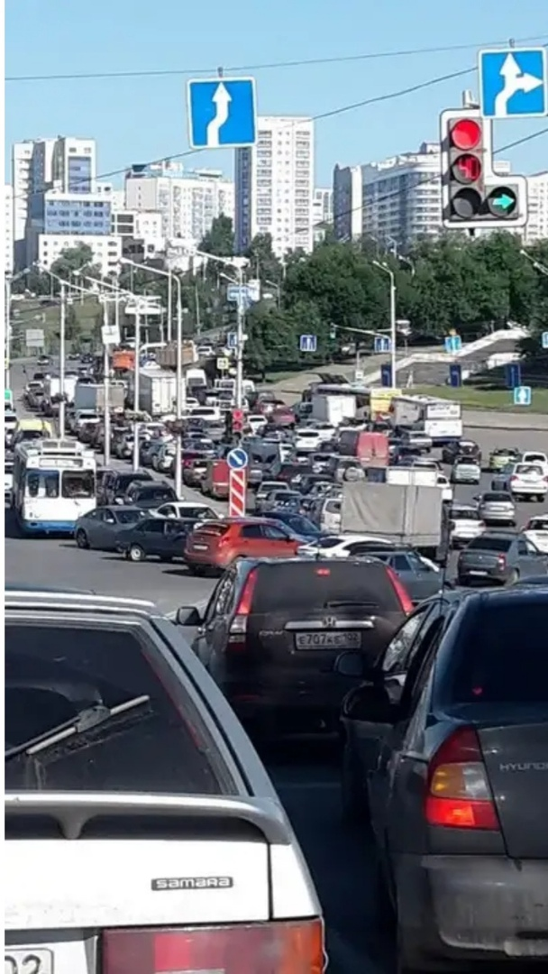
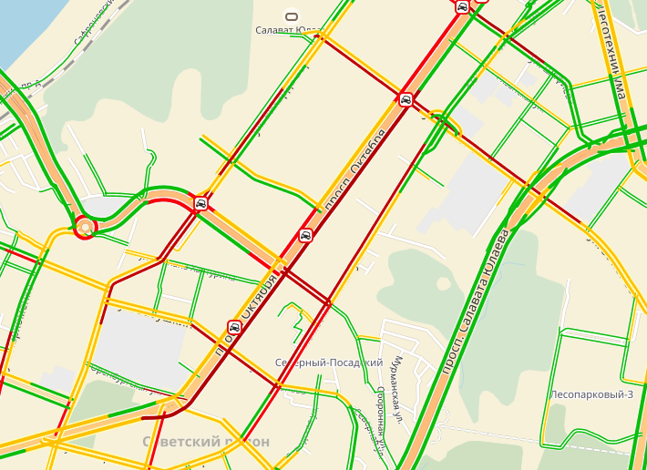
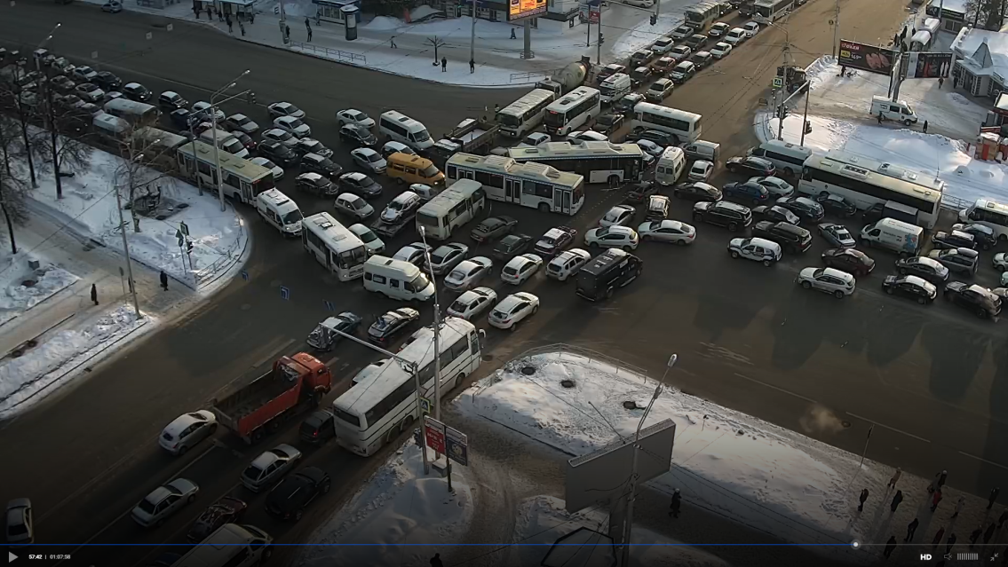
Причины образования пробок на дорогах в «час пик»
4
По данным аналитического центра «НАФИ» автомобильные заторы в городе происходят из-за:
слишком большого количества транспорта (40 %);
плохого дорожного покрытия (34 %);
низкой пропускной способности на дорогах (31 %);
регулярных аварий (28 %);
припаркованных на проезжей части автомобилей (26 %);
некачественной уборки дорог (21 %);
постоянного ремонта дорог (18 %).
С 8:00 – 11:00 и с 16:00 – 20:00 степень загрузки движения на проспекте Октября г. Уфа достигает предельных значений

Slide 5
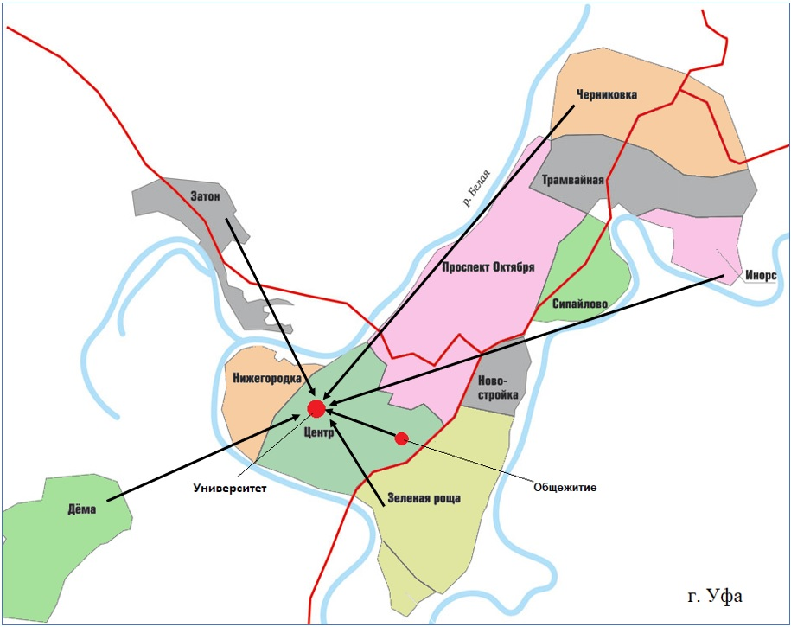
Основные маршруты движения общественного транспорта
5
За сколько можно добраться до университета из разных точек города?

Slide 6
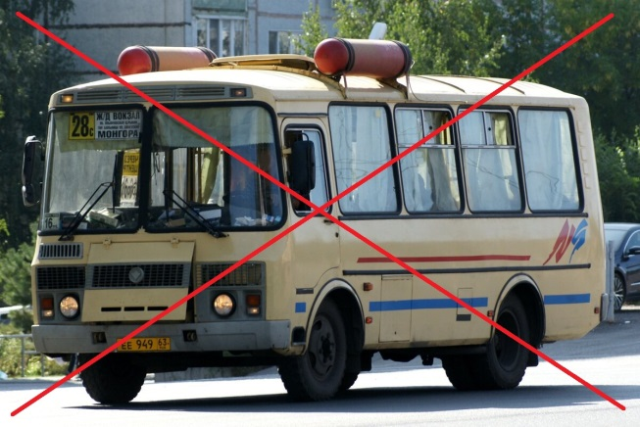
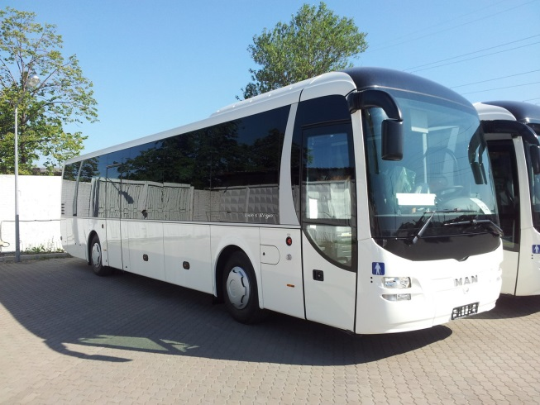
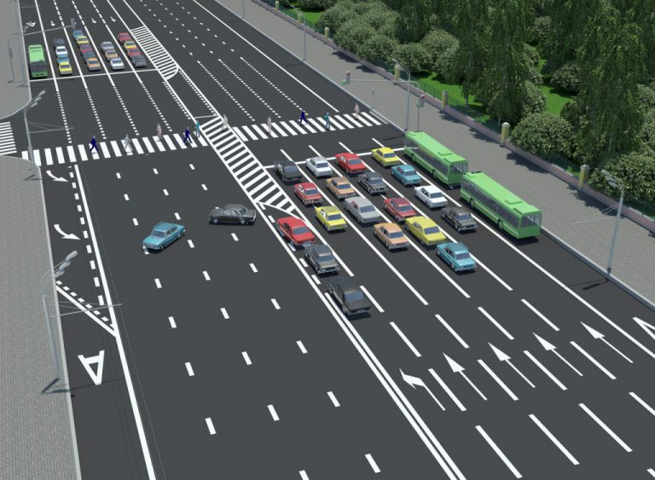
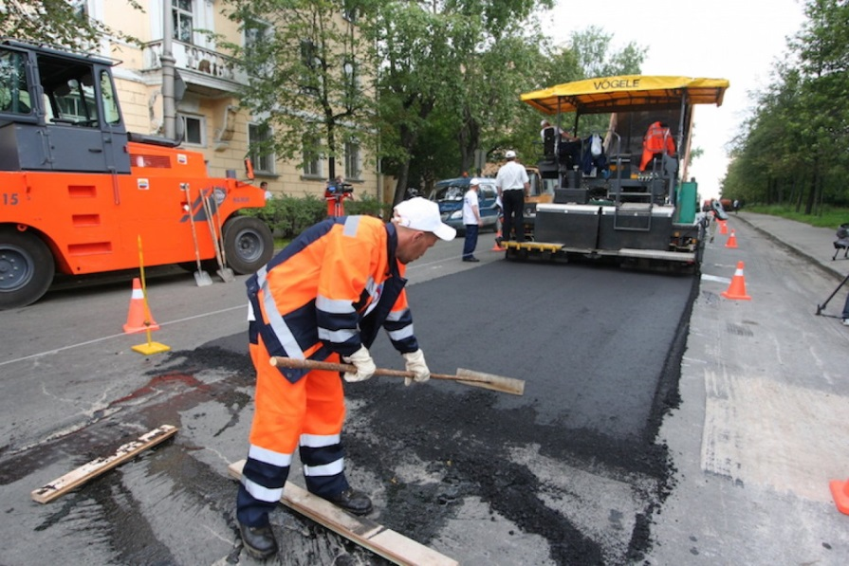
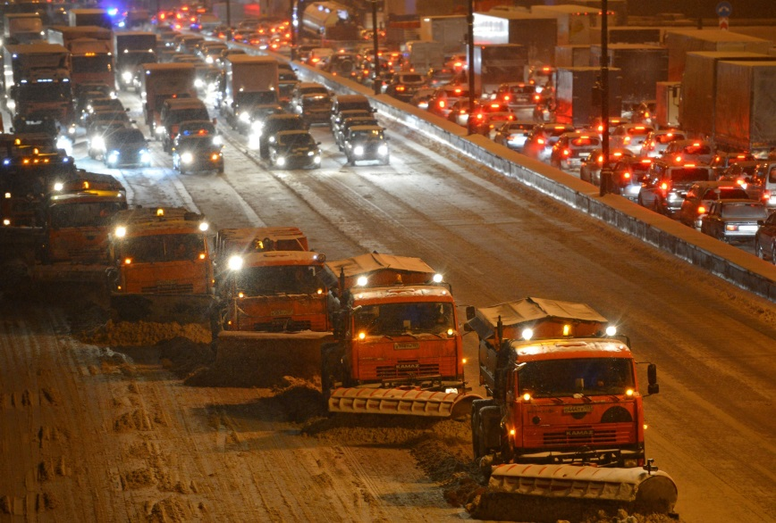
Решения проблем для основных транспортных узлов
6
К возможным вариантам решения проблемы дорожных заторов в
г. Уфа можно отнести:
Увеличение пропускной способности транспорта путем расширения дорожного полотна.
Контроль за состоянием дорожного покрытия.
Своевременная уборка дорог от снега в зимнее время.
Строительство новых дорог и развязок для движения транспорта;
Строительство объездных дорог.
Создание служб для быстрого ликвидирования ДТП на дорогах.
Заменить устаревшие автобусы ПАЗ и ГАЗ на новые автобусы с большей вместительностью пассажиров.

Slide 7
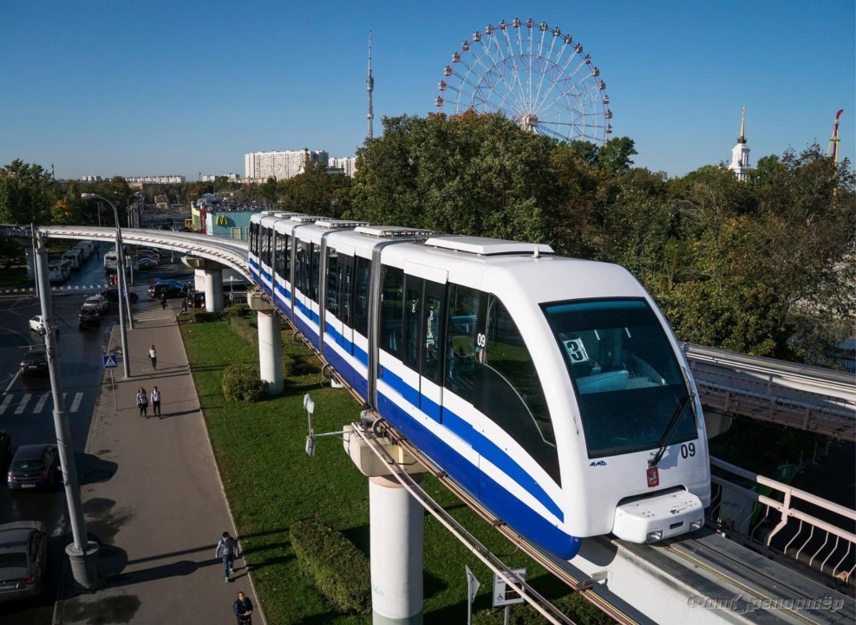
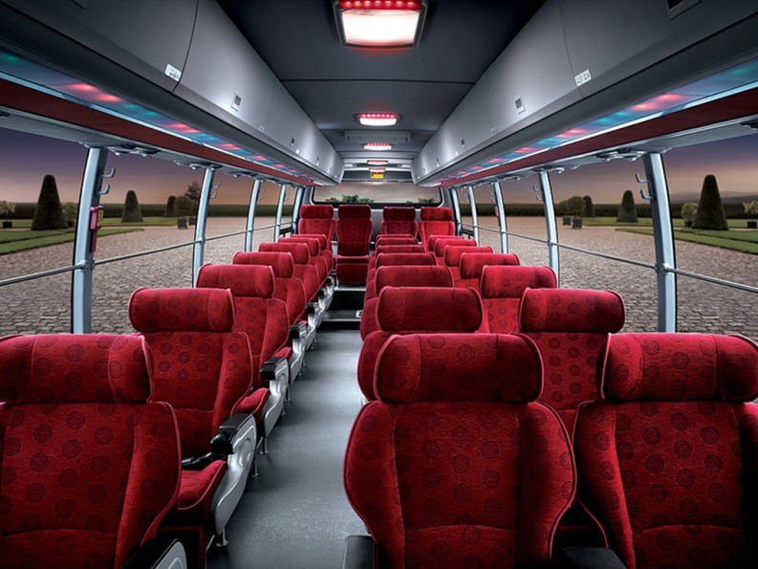
Перспективы развития общественного транспорта города
7
Наземное метро
(подземное метро не рентабельно ввиду сложных геологических условий г. Уфа)
Увеличение уровня комфорта общественного транспорта
для отказа передвижения по городу на личном автомобиле

Slide 8
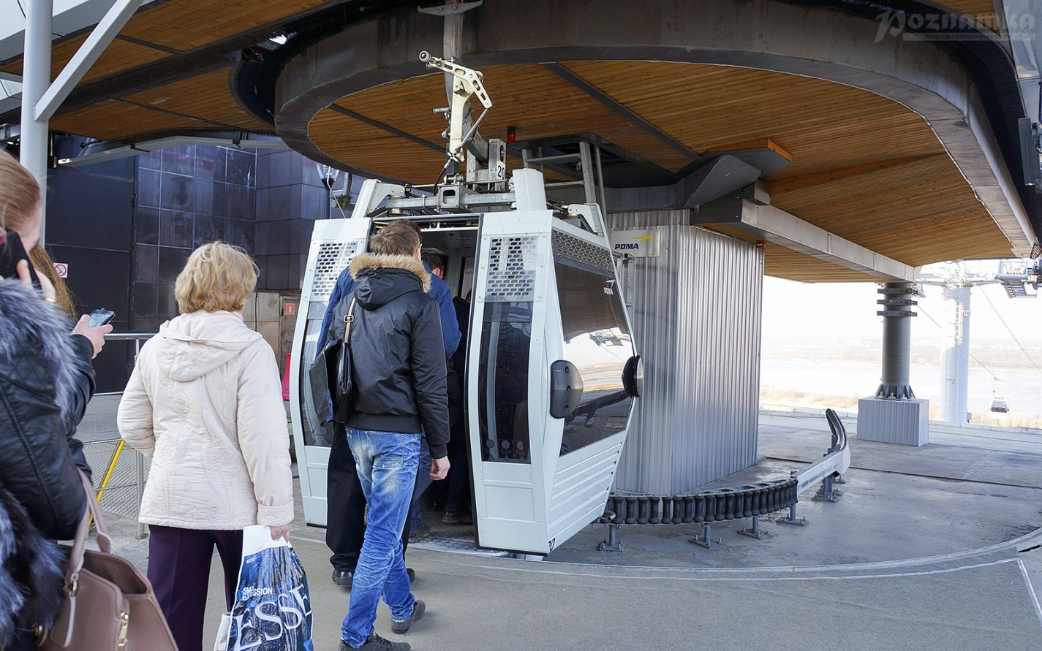
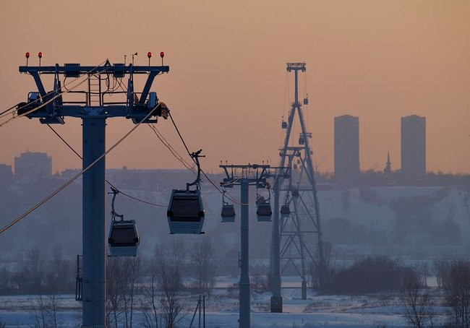
Перспективы развития общественного транспорта города
8
Создание нового альтернативного вида общественного транспорта - пассажирской канатной дороги, связывающей районы города между собой. В результате будет наблюдаться тенденция сокращения времени передвижения по сравнению с личным транспортом.

Slide 9
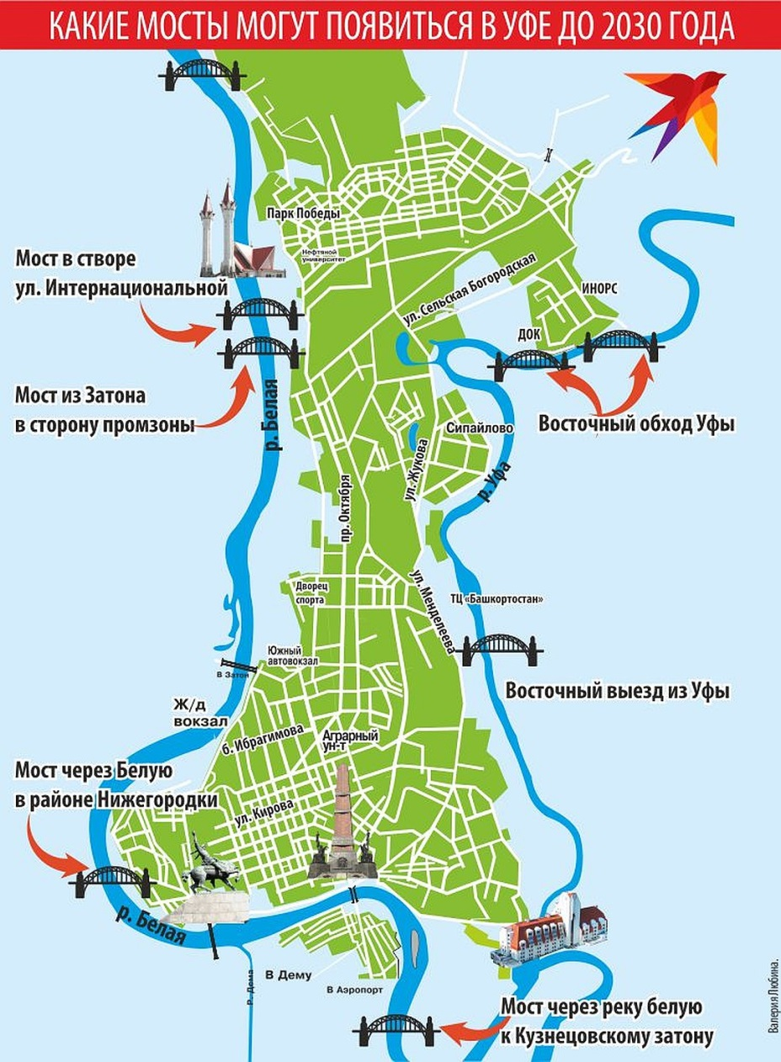
Перспективы развития транспортной инфраструктуры г.Уфа
Новые мосты
Сокращение пробок на въезде в г.Уфа
Альтернативные въезды в город с сокращением времени в пути

